Slide 1
DEPRESYON
İNT. DR. HALİME GÖZÜAÇIK

Slide 2
BİRİNCİ BASAMAK HEKİMLERİ
Çeşitli rahatsızlıkları nedeniyle hasta ile en
sık karşılaşan hekim grubudur.
Psikiyatrik bir sorunu olabilecek hastalar ile en
sık karşılaşan hekim grubudur.

Slide 3
En yaygın ruhsal hastalıklardan birisidir
Her yaş grubunda görülebilir
En sık 25-44 yaş arasında görülür
Depresyon kadınlarda erkeklerden iki kat fazla
görülür
Depresyon 50 yaşın üzerinde ölüm hızını dört kat arttırır

Slide 4
Toplum içinde yaklaşık her 5 kişiden birinde tedavi gerektirecek düzeyde ruhsal bozukluk saptanabilir.
Birinci basamak sağlık hizmetine başvuranlar arasında ise her 3 kişiden birinde tedavi gerektirecek düzeyde ruhsal bozukluklara rastlanabilir.

Slide 5
Depresyon günlük etkinlikleri ilgi ve istekle
yapabilme ve yaşamdan zevk almanın yerini
Üzüntü, Keder, Mutsuzluk, İsteksizlik, Karamsarlık, Umutsuzluk,
Suçluluk
gibi duyguların almasıdır.

Slide 6
Depresyon Neden Önemli
Yaşam kalitesini azaltır
Ekonomik ve mesleki kayıplara yol açar
Kişiler arası uyumun bozulmasına neden olur
Alkol ve madde kötüye kullanımı veya bağımlılığı sıklıkla depresyona eşlik eder

Slide 7
Risk Grupları
Cinsiyetin Kadın olması
Kadın için 35-45 yaş, erkek için >55 yaş
Stresli yaşam olayları
Sosyal desteğin olmaması
Depresyon öyküsü
Ailede depresyon ya da suisid
Tıbbi komorbidite (eşlik eden hastalıklar)
Düşük sosyo-ekonomik düzey
Alkol/madde kullanımı
Postpartum dönem
Eşlik eden anksiyete

Slide 8
İlk depresyon atağı sıklıkla ekonomik problemler, işsizlik, boşanma gibi psikososyal yüklenmelerle tetiklenir.

Slide 9
Ülkemizde ruhsal sorunlar en sık bedensel
(psikosomatik) yakınmalarla dile getirilir.
Ruhsal sorunu olan hastaların yarıdan çoğu tedavi için ilk olarak birinci basamağa başvurur.
Birinci basamakta tedavi
edilmeden psikiyatriste gitmesi önerilen her dört
hastadan yalnızca biri gider.

Slide 10
Toplumda yaşam boyu prevalans
25
20
15
10
5
0
%
kadın
erkek

Slide 11
Kalıtımsal etkenler önemlidir.Ailevi yüklülüğü olanlarda depresyon 1.5-3 kat daha fazladır.
Yaşlı nüfusta (> 65 yaş) en sık rastlanan
psikiyatrik sorundur.
Yaşlı nüfusun % 10-15’inde
anlamlı derecede depresif semptom vardır.

Slide 12
Depresyonda intihar riski yüksektir (% 15)
İntihar edenlerin % 40-50’ sinde, tanı konmamış ya da yetersiz tedavi edilmiş depresif bozukluk
Kadınlarda intihar girişimi erkeklerden fazla
iken
Özellikle erkeklerde ve yaşlılarda ölümle sonlanan intihar girişimleri fazladır
Gençlerde intihar gittikçe artmakta, yaşlılarda ve kadınlarda gittikçe azalmakta

Slide 13
Kendine zarar verme davranışı epizodundan önce, hastaların % 50-60’ının birinci basamak hekimini ziyaret ettikleri tespit edilmiş
İntiharı önlemede kaliteli bir birinci basamak hizmeti önemli bir standarttır
Depresif duygu durumla gelen her hasta suisid
açısından araştırılmalı
Suisid ile ilgili soru sormak suisid riski yaratmaz

Slide 14
Nüks
İlk depresyon genellikle 20’li yaşlarda görülür
Tek atak sonrasında nüks riski
İkinci atak sonrasında nüks riski
Üçüncü atak sonrasında nüks riski % 90
% 50-70
% 70

Slide 15
Hekimin depresyondan
şüpheleneceği durumlar !
Belirsiz somatik yakınmalar
Çok sayıda somatik yakınma
Kronik ağrı, baş ağrısı
Analjezik kullanımına yanıt vermeyen ağrılar
Anksiyete, yorgunluk, uyku bozuklukları
Cinsel şikayetler
Tinnutus
Birbirini takip eden diare ve konstipasyon

Slide 16
Tarama
– ABD Koruyucu Hizmetler Çalışma Grubu ve Amerikan Aile Hekimleri Akademisi ,birinci basamakta çökkün duygudurum ve anhedoniyi sorgulayan iki soru ile depresyonun taranmasını önermektedir.
Geçtiğimiz 2 hafta içinde kendinizi düşkün, çökkün ve ya çaresiz hissettiniz mi?
Geçtiğimiz 2 hafta içinde bir şeyler yapmak için kendinizi ilgisiz veya keyifsiz hissettiniz mi?
– Bu iki sorudan birine verilen olumlu yanıt, major depresyon gibi bir depresif bozukluğun olup olmadığını veya depresyonun ciddiyetini belirlemek için , klinik görüşme veya DSM-V tanı ölçütleri gibi daha ayrıntılı incelemeyi gerektirir.

Slide 17
Depresyon ve İntihar Tarama Ölçekleri
Beck depresyon ölçeği
Epidemiyolojik çalışmalar depresyon tarama merkezi (CES-D)
Geriatrik depresyon ölçeği
Hasta sağlık anketi(PHQ-9)
Intihar düşüncesi ölçeği
Hastane anksiyete ve depresyon skalası (HADS)
Hamilton depresyon değerlendirme ölçeği

Slide 18
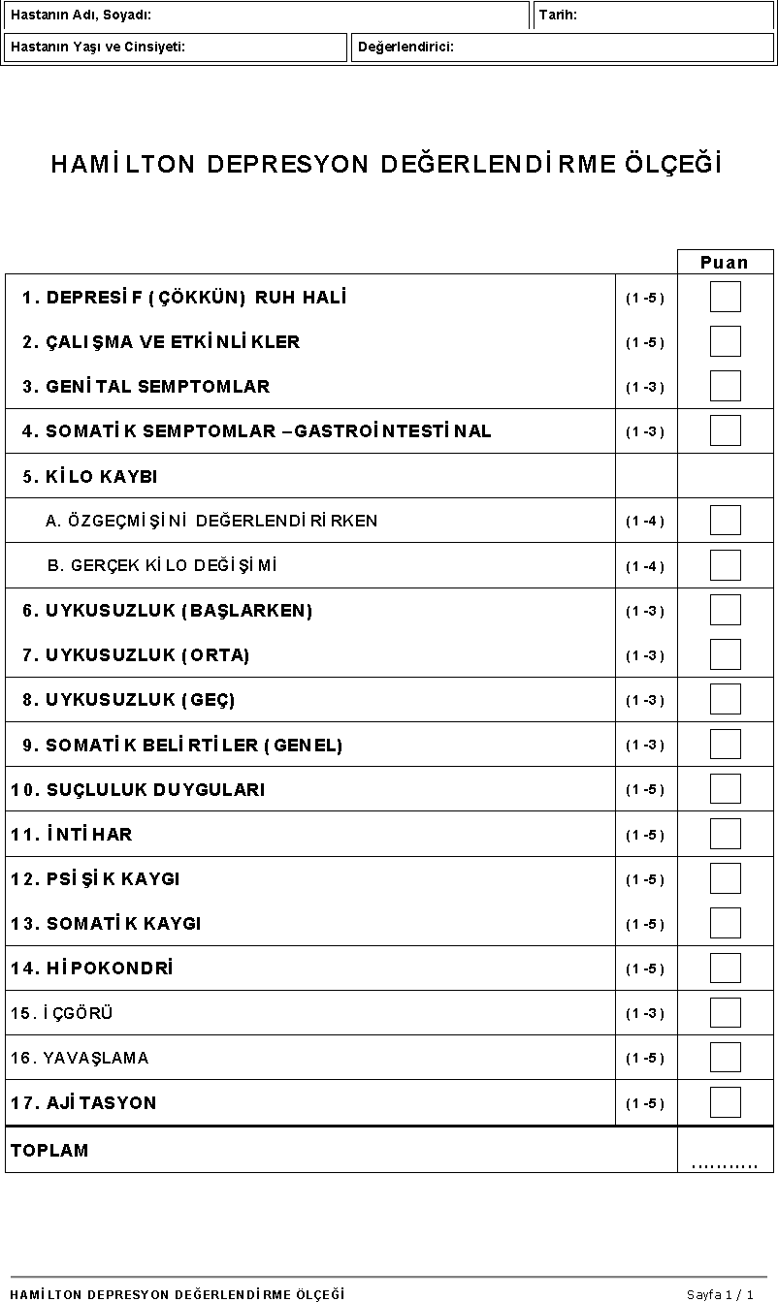
0-7 puan depresyon yok
8-15 puan arası hafif derecede depresyon
16-28 arası orta derecede depresyon
29 ve üzeri ağır derecede depresyon

Slide 19
Beck Depresyon Ölçeği
(0-3 arasında puanlanan 21 soru)
Soru alanları;
Mutsuzluk, kendini suçlama, başarısızlık hissi, irritabilite,ağlama, sosyal çekilme, beden imajı değişiklikleri, kararsızlık, yorgunluk, uykusuzluk, iştahsızlık, kilo kaybı,somatik uğraşlar, libido azalması
Değerlendirme;
1-10: Normal
11-16: Hafif duygudurum değişiklikleri
17-20: Sınırda klinik depresyon
21-30: Orta düzey depresyon
31-40: Ağır depresyon
>40: Çok ağır depresyon

Slide 20
DSM V’ E Göre Depresif Bozukluk Alt
Grupları
Majör depresif bozukluk
Distimik bozukluk
Yıkıcı duygudurumu düzenleyememe bozukluğu
Premenstrüel disforik bozukluk
Madde / İlaç kaynaklı depresif bozukluk
Başka medikal duruma bağımlı depresif bozukluk
Diğer belirtilen depresif bozukluk
Tanımlanmamış depresif bozukluk

Slide 21
Major Depresif Bozukluk Tanı Ölçütleri
(DSM V)
A-Belirtiler
Ardışık iki hafta boyunca neredeyse her gün günün büyük kısmında ortaya çıkan aşağıdaki semptomlardan EN AZ beş tanesinin bulunması gerekir.
Semptomlardan biri depresif ruh hali veya
ilgi/istek kaybı olmalıdır.

Slide 22
Depresif ruh hali- üzüntü, çökkünlük, boşluk,
çaresizlik hissi
İlgi ve zevk kaybı
Uykusuzluk veya aşırı uyuma
Iştah kaybı ya da kilo değişikliği
Psikomotor retardasyon veya ajitasyon
Düşük enerji
Kötü konsantrasyon
Değersizlik veya suçluluk düşünceleri
Tekrarlayan ölüm veya intihar düşünceleri

Slide 23
Distimik Bozukluk
En az 2 yıl boyunca kronik olarak günün önemli bir
kısmında çökkün duygudurum varlığı olarak tanımlanabilir.
Kişiler duygudurumlarını üzgün veya dibe vurmuş olarak
tanımlarlar.
Çökkün duygudurum dönemleri;
  iştahsızlık veya aşırı iştah,
  uykusuzluk veya aşırı uyuma,
  yorgunluk,
  özgüven eksikliği,
  konsantre olamama veya karar vermede zorluk çekme
  çaresizlik
durumlarından en az ikisini içerir.

Slide 24
Yıkıcı Duygudurumu Düzenleyememe
Bozukluğu
En az bir yıldır devam etmek üzere,10
yaşından önce başlayan
İrritabl ve sinirli duygudurum
Haftada en az üç kez yineleyen öfke nöbetleri

Slide 25
Premenstruel Disforik Bozukluk
Semptomlar; belirgin çökkün duygudurum, anksiyete,emosyonel labilite, ilgi kaybı
Düzenli olarak luteal fazın son haftasında başlar, menstruasyon başladıktan bir kaç gün sonra sona erer.

Slide 26
Madde / İlaç Kaynaklı Depresif Bozukluk
Madde kötüye kullanımı, ilaç veya toksinlerin doğrudan fizyolojik etkileriyle ilişkili belirgin ve inatçı çökkün duygudurumdur.

Slide 27
İlaca Bağlı Depresyon
Rezerpin
B Blokerler
KalsiyumKanalBlokerle ri
ACE inhibitörleri
Antikolesterol ilaçlar
Antiaritmik ilaçlar
Kortikosteroidler
Oral kontraseptifler
Antiepileptikler
Antineoplastik ilaçlar
Antihistaminikler
Antibiyotikler(Tbc ted. )
Antipsikotikler
Sedatif ve hipnotikler
Antidepresan ilaçların
kesilmesi

Slide 28
Başka Medikal Duruma Bağımlı
Depresif Bozukluk
Vasküler (SVO/inme)
Demans ve depresyon
Diabet
Koroner Arter Hastalıkları
Kanser tanısı
Kronik Yorgunluk Send.
Fibromiyalji
Hipotiroidi

Slide 29
Tedavi
Güvenli
Etkin
Ekonomik
Kullanımı basit
ajanlar seçilmelidir.
Hastanın yaşı
Eşlik eden hastalık
Eşlik eden ilaç kullanımı
Geçmiş ve mevcut tedavi yanıtı
önemlidir.

Slide 30
Tedavi Hedefleri
İyileşme süresini kısaltmak (genellikle 4-6 hafta)
Nüksü engellemek
İşlevselliği düzeltmek
Morbidite ve mortaliteyi azaltmak

Slide 31
Tedavi
İlaç Tedavisi
Psikoterapi
Egzersiz
Kombine tedavi
EKT (Elektro Konvülziv Tedavi)

Slide 32
İlaç Tedavisi
Antidepresan ilaçlar hafif semptomları olan major depresif bozukluk için ilk tedavi olarak verilebilir, ancak orta- ciddi derecedeki semptomları olanlar için mutlaka kullanılmalıdır.
Tedaviye başladıktan 6-8 hafta sonra semptomlarda iyileşme görülmelidir.
Çalışmalar, idame antidepresan tedavinin, iyilik halinin devamını sağladığını ve rekürrensi önlediğini göstermiştir.

Slide 33
İlaç Tedavisi
Tedavi etkin süre ve dozda planlanmalı
Tedavi ilk atakta en az 6 ay, 2. atakta 2 yıl
sürmeli
İlaçlar düşük dozlarda başlanarak basamaklı olarak artırılmalı ve azaltarak sonlandırılmalı
İstenen esas etki geç başlar (3 hafta)
Daha önceden kullanarak yararlandığı ilaç ilk tercih olmalı

Slide 34
İlaç Tedavisi
Antidepresanların tedavide birbirlerine
belirgin üstünlüğü YOK
Gebeliğin ilk 3 ayında tek seçenek EKT
Antidepresan tedavi sırasında alkol alınmamalı
İlaç tedavisini hastaya açıklamak, beyinde azalmış olan bir maddeyi ilaç olarak verdiğimizi anlatmak ilaç uyumunu artırır.

Slide 35
İlaç Tedavisi
Bu ilaçlar (benzodiazepinler dışında) bağımlılık yapmaz.
SSRI ve MAO tedavileri ilke olarak kombine edilmemeli, geçiş yapılacaksa da arada 2 hafta bir temizlenme suresi verilmeli
İlaç tedavisinin 7. gününden itibaren bir süre intihar olasılığı artar, yakın takip gerekir.
Tedavinin etkinliğini değerlendirmek için birinci basamak hekimi depresyon değerlendirme ölçeklerinden birini öğrenmeli
Akut hastalar 1-2 haftada bir, idame tedavi sırasında 1-2 ayda bir görülmeli

Slide 36
İlaç Tedavisi
SSRI’lar toleransı daha kolay olan yan etkileri nedeniyle ilk
sırada tercih edilmekte
Pek çok hasta için desipramin, nortriptilin, bupropion ve venlafaksin uygun seçenekler
Ciddi yan etki potansiyeli ve diyet kısıtlamaları nedeniyle MAO inhibitörleri başka tedaviye yanıt vermeyen hastalara verilebilir.
Farmakolojik tedavi başladıktan sonra 6-8 hafta içinde cevap
alınmazsa ruh sağlığı merkezine sevk etmek uygundur.
Yaşlılarda kardiyotoksik etkiler nedeniyle amitriptilin, imipramin ve doxepinden kaçınmak gerekir.

Slide 37
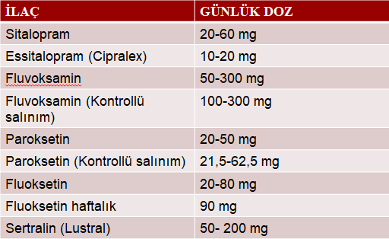
Selektif Seratonin Geri Alım İnhibitörleri(SSRI)

Slide 38
SSRI YAN ETKİLER
İnsomnia
ajitasyon
sinirlilik
baş ağrısı
GIS belirtileri
Cinsel işlev bozukluğu
Yan etkilerin çoğu geçicidir, ilk bir iki haftada
kaybolur.

Slide 39
SSRI & TSA
Dikkat Edilmesi Gereken Durumlar
SSRI TSA
Cinsel işlev bozukluğu
İnsomnia
Ajitasyon
Suisid fikri/planı
Kalp hastalığı
Dar açılı glokom

Slide 40
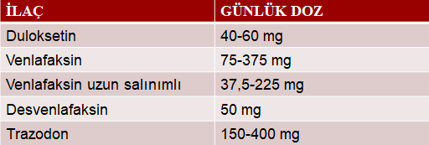
Seratonin Noradrenalin Geri Alım İnhibitörleri (SNRI)

Slide 41
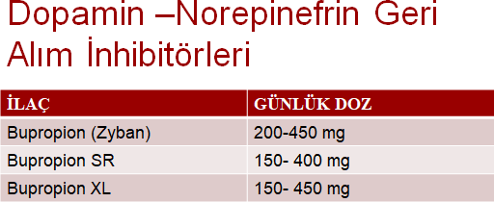

Slide 42
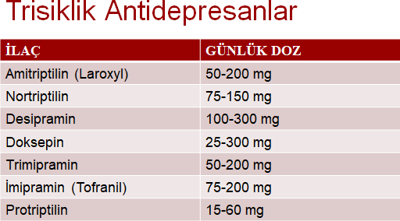

Slide 43
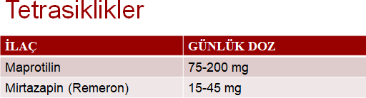

Slide 44
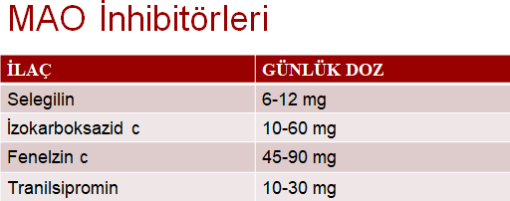

Slide 45
Psikoterapi
Hafif- orta derecede major depresif bozukluğun
başlangıç tedavisi olarak tek başına etkin psikoterapi yeterli olabilir.
Hekim terapi ve izlemin sıklığını;
  psikoterapinin tipi ve hedefleri,
  terapötik ilişki kurulması ve gelişmesi için gereken süre,
  tedavi uyumunu izleme ve intihar riskini izlemek veya fark etmek için gereken süreye göre belirlemelidir.
Bu hizmetlerin karşılanması birinci basamakta
olası değilse, uzmanlaşmış ruh sağlığı
hizmetlerine yönlendirme endikasyonu vardır.

Slide 46
Tamamlayıcı ve Alternatif Tedaviler
Bazı çalışmalar egzersiz programlarının, tek başına ilaç tedavisine kıyasla olumlu etkilerini göstermektedir.
Meditasyona dayalı bilişsel terapinin de tedavide etkin olduğu ve major depresif bozukluğun nüksünü azalttığı gösterilmiştir.
Akran desteği, egzersiz, iyi beslenme, gevşeme uygulamaları, keyif alınan aktivitelere zaman ayırma, ulaşılabilir küçük hedefler belirleme gibi başa çıkma ve yönetim stratejileri de yardımcı olmaktadır.

Slide 47
Kombine Tedavi
Orta-ciddi depresyonda ilaç tedavisinin yanı sıra etkin psikoterapi de önerilmektedir.
Uygun tedavi yaklaşımına karşın yeterli yanıt alınamamış kişiler de kombinasyon tedavisinden yarar görebilirler.
Pek çok çalışma farmakoterapiye ek olarak verilen kombinasyon tedavisinin nüksü azalttığını desteklemektedir.
Değişik formlarda uygulanan psikoterapiye dahil olmanın diğer tedavilerin etkinliğini artırdığı, yeniden ortaya çıkma hızını azalttığı, işlevsel iyileşmeyi hızlandırdığı gösterilmiştir.

Slide 48
Elektrokonvulzif Tedavi (EKT)
En etkili tedavi yöntemidir.
  Başarı oranı %90
  Antidepresanlara yanıt vermeyen, yemeyen ve iç̧meyen hastalarda
uygulanır.
EKT’de;
  Hasta kısa etkili anesteziklerle uyutulur.
  Süksinil kolin verilir.
  Ardından 2 elektrot ile hastaya elektrik akımı verilerek 15-45 sn süreyle jeneralize tonik klonik nöbet geçirmesi sağlanır.
  Sonrasında bellek bozukluğu, kas ağrıları, postiktal konfüzyon görülebilir.

Slide 49
Sevk Endikasyonları
Klinik belirtiler psikotik depresyon, bipolar bozukluğu düşündürüyorsa
Intihar girişimi olmuşsa
Madde kullanımı veya demansla komorbid depresyon mevcutsa
Farmakolojik tedavi başladıktan sonra 6-8 hafta içinde cevap alınmazsa

Slide 50

Depresyona Yaklaşım
1) Hastanın güvenliğini sağlamak, suisid riskini
değerlendirmek
2)
3)
Acil durum tespiti yapmak
Dahili, nörolojik ve farmakolojik sebepleri
ayırt etmek
4) Tedavi planı oluşturmak

Slide 51


Birinci Basamak sağlık hizmetinde depresyon başarıyla tedavi edilebilir.
Yeter ki hekimler uygun bir psikiyatrik yaklaşım ve müdahale gerektiren durumları ayırt edebilsin…

Slide 52
TEŞEKKÜRLER….

